Slide 1
E3-F题讲解
余绍函
参照题解食用更佳：https://doublepi.top/

Slide 2
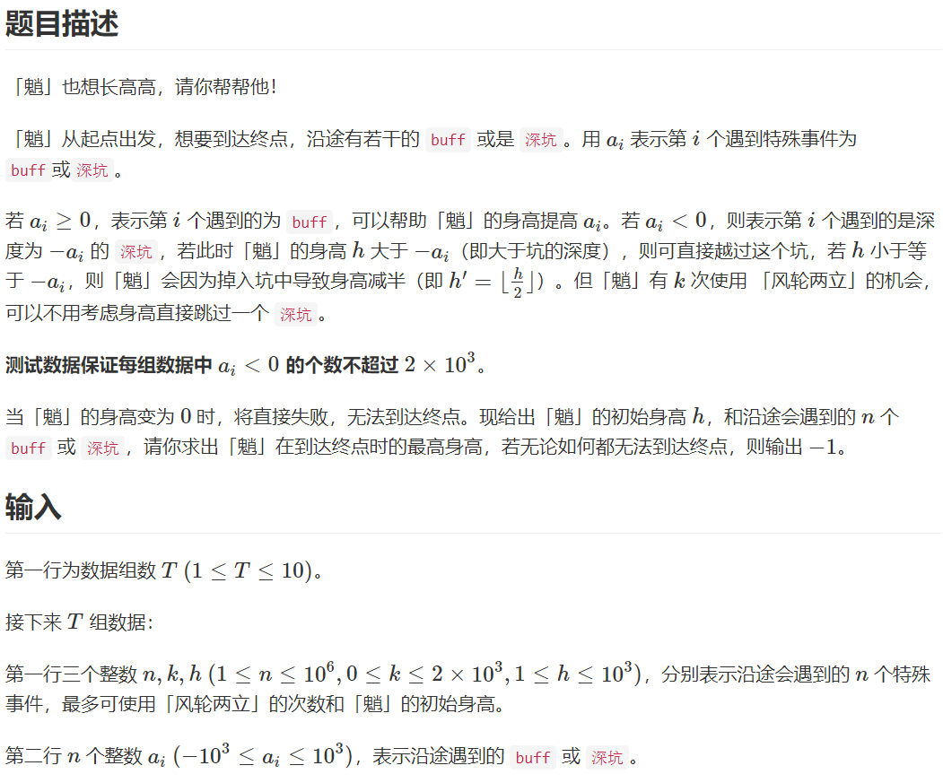
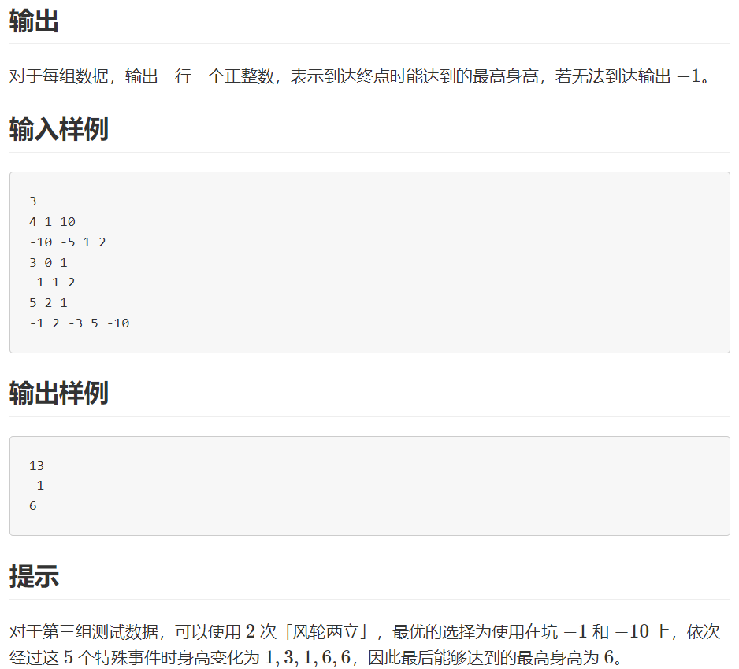
题目回顾

Slide 3
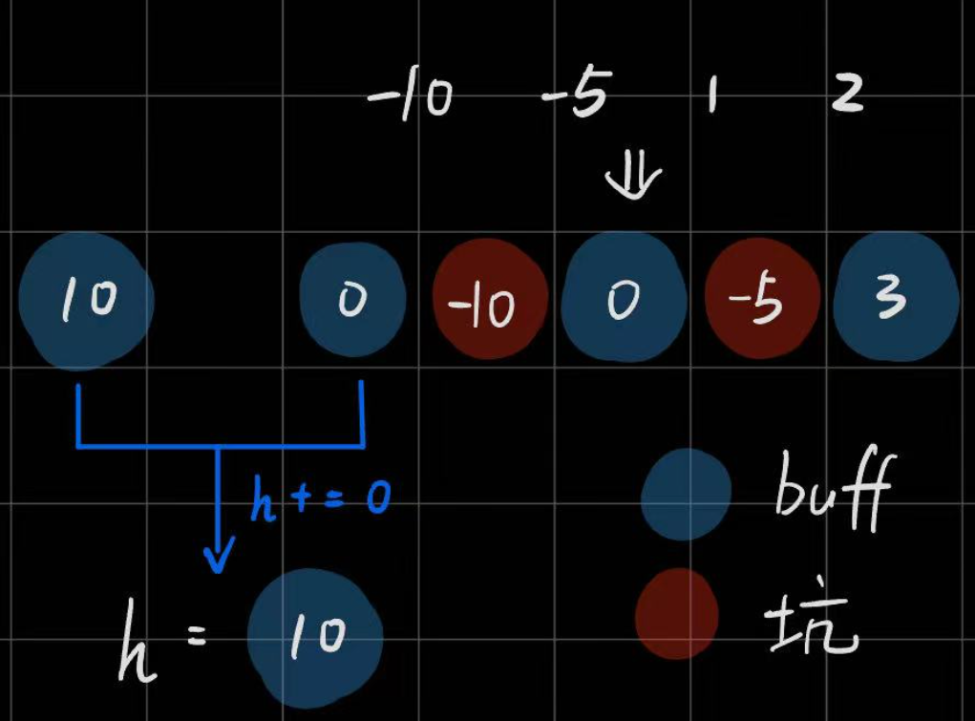
题目分析
C
先做点优化：
连续的多个buff可以被叠加到一起，不用分开计算
没遇到坑前的buff可以直接和初始身高加到一起，以简便计算
如果两个坑之间没有 buff ，我们可以视为其中存在一个增益为 0 的 buff。
由于题目规定了，遇到的坑最多有 2×10^3 个，我们这样就可以更简单的处理数据。以第一个样例为例：
导致最终身高差异的仅仅与他在遇到坑的时候跳或不跳有关
经过坑后的身高和经过坑前的身高和跳/不跳有关
动态规划

Slide 4
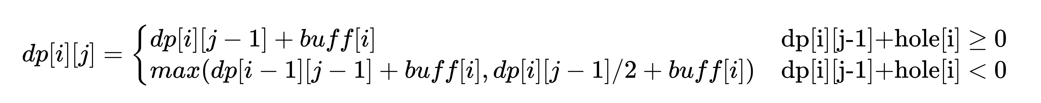
题目分析
C
状态转移方程：
i 代表「魈」已经使用技能跳过 i 个 hole ，j 代表「魈」已经走过 j 个 buff 和 hole

Slide 5
代码实现
C
for(int i = 1; i <= hbp; i++) { dp[0][i] = (dp[0][i - 1] + hole[i - 1] > 0) ? (dp[0][i - 1] + buff[i - 1]) : (dp[0][i - 1] > 1 ? (dp[0][i - 1] / 2 + buff[i - 1]) : 0); dp[i][i] = dp[i - 1][i - 1] + buff[i - 1]; } for(int i = 1; i <= hbp; i++) { for(int j = i + 1; j <= hbp; j++) { if(dp[i - 1][j - 1] > 0) dp[i][j] = max(dp[i - 1][j - 1] + buff[j - 1], (dp[i][j - 1] + hole[j - 1] > 0) ? (dp[i][j - 1] + buff[j - 1]) : (dp[i][j - 1] > 1 ? (dp[i][j - 1] / 2 + buff[j - 1]) : 0)); else dp[i][j] = (dp[i][j - 1] + hole[j - 1] > 0) ? (dp[i][j - 1] + buff[j - 1]) : (dp[i][j - 1] > 1 ? (dp[i][j - 1] / 2 + buff[j - 1]) : 0); } } maxHeight = dp[0][hbp]; for(int i = 1; i <= k; i++) maxHeight = max(maxHeight, dp[i][hbp]); printf("%d\n", maxHeight > 0 ? maxHeight : -1);
scanf("%d%d%d", &n, &k, &(dp[0][0])); for(int i = 0; i < n; i++) scanf("%d", &route[i]); rp = hbp = 0; while(route[rp] >= 0 && rp < n) dp[0][0] += route[rp++]; while(rp < n) { hole[hbp] = route[rp++]; buff[hbp] = 0; while(rp < n && route[rp] >= 0) buff[hbp] += route[rp++]; hbp++; }
仅仅展示核心部分，详细代码见题解

Slide 6
谢谢观看

